Slide 1
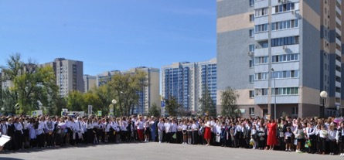

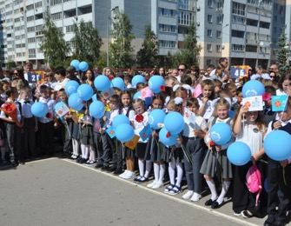

О мероприятиях
по бережному использованию учебников
в МБОУ «Школа № 57»
г.о. Самара
30.10.2024

Slide 2
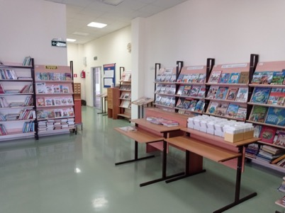
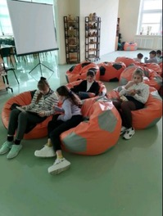
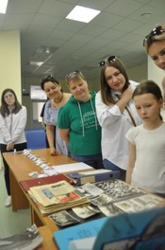
Фонд библиотеки: 34 814 экземпляров.
Из них:
учебные издания – 26 444 экз.;
учебные пособия – 2 960 экз.;
методическая литература – 352 экз.;
художественная литература – 4 026 экз.;
справочная литература – 300 экз.;
научно-популярная – 732 экз.
2024-2025 учебный год
2760 учащихся
Информационный библиотечный центр
(далее ИБЦ) включает в себя 5 зон:
читальный зал;
зона абонемента с открытым доступом к художественной литературе;
зал для хранения учебных изданий;
медиатека;
зона проведения библиотечных уроков и мероприятий.

Slide 3
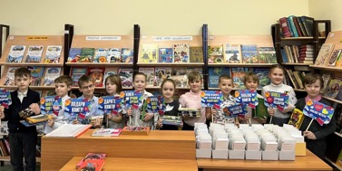
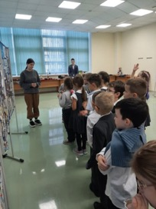
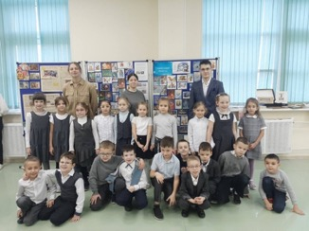
Распределение зоны ответственности всех участников образовательного процесса (обучающихся, педагогов, администрации, родителей) позволяют школе обеспечить 100-% сохранность учебного фонда.
Работа по обеспечению сохранности библиотечного фонда в учебном году включает в себя следующие мероприятия:
разработка локальных актов, регулирующих правила и нормы использования библиотечного фонда ;
организация и каталогизация;
сохранение фонда;
обучение и информирование;
управление и контроль

Slide 4
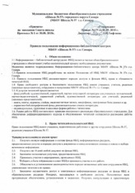
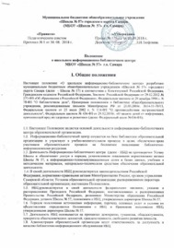
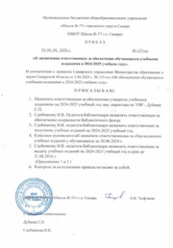
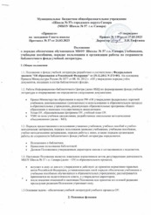
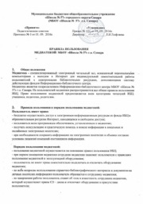

Регламентирующие нормы
В МБОУ Школе № 57 г.о. Самара разработаны и используются нормативные документы, устанавливающие правила и нормы работы информационного библиотечного центра:
Положение о школьном информационно-библиотечном центре
Правила пользования ИБЦ ;
Правила пользования медиатекой;
Положение о порядке обеспечения обучающихся учебниками, учебными пособиями , порядке пользования и организации работы по сохранности библиотечного фонда учебной литературы;
приказы, регламентирующие сроки выдачи и получения учебной литературы

Slide 5

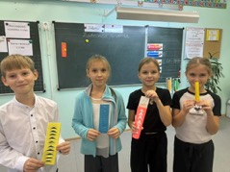
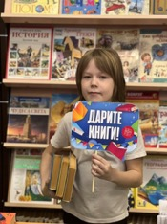
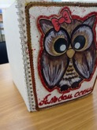
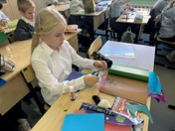

Организация и каталогизация
создание системы каталогизации (алфавитный каталог для облегчения поиска и доступа к ресурсам);
регулярная инвентаризация (выявление недостающих или поврежденных материалов, списание устаревших и ветхих книг);
составление графиков и разработка технологии выдачи и возврата учебников (оформление информационных стендов (а также их электронных вариантов) для учащихся и родителей о порядке выдачи учебной литературы);
контроль обеспеченности учебниками и учебными пособиями;
проверка состояния возвращенных учебников и их подготовка к следующему учебному году.
Сохранение фонда
постановка на библиотечный учет вновь поступивших учебников и учебной литературы. Размещение учебников
в соответствии с установленными правилами хранения (по параллелям);
ведение учета (инвентарная книга основного фонда, инвентарная книга учебных изданий, суммарная книга, электронный учет учебных изданий);
участие педагога-библиотекаря в сентябрьских родительских собраниях (общешкольных, классных) с тематикой бережного отношения детей к книге;
мотивация родителей на совместную работу.
организация конкурсов (книжка-малышка, семейная реликвия, книга моей семьи);
проведение библиотечных уроков для младших школьников:
  «Экскурсия по книжному городу»;
  «Знакомство с правилами общения с книгой. Обложка, закладка»;
  «Говорящие обложки»;
  «Живи долго книга»;
акции «Подари книгу школе»;
мероприятия по реставрации поврежденных материалов (мастер-классы по использованию специальных методов и материалов для восстановления поврежденных страниц и обложек);
регулярные рейды по классам «Как живешь учебник?». Результаты рейдов доводятся до сведения учащихся и родителей. По итогам триместра поощряются лучшие классы поездками в музеи и библиотеки городского округа Самара. https://vk.com/wall-198794860_5596
https://vk.com/wall-198794860_1578
https://vk.com/wall-198794860_2461

Slide 6
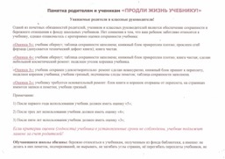
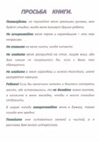
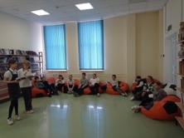
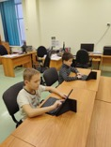
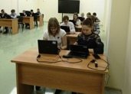
Обучение и информирование
разработка и размещение на информационных стендах и электронных ресурсах памяток ученикам и родителям «Продли жизнь учебнику»;
в рамках работы волонтерского отряда «Доброцвет» проведение открытых перемен для посетителей библиотеки. В школе стали традиционными перемены «Чтение вслух», на которых можно услышать рассказы об интересных прочитанных книгах или послушать фрагменты понравившихся книг (чтение вслух), а также чтение вслух дополнительной учебной литературы из раздела «для тех, кто хочет знать больше»;
- знакомство учащихся с возможностью использования цифровых библиотек;
-предоставление доступа к электронным версиям учебников, книг, журналов и других материалов (ЛитРес : Школьная библиотека.)

